Slide 2
目录：
一、把握高考趋势，明确备考方向
二、分析高考真题，把握命题特点
三、 结合三新要求，制定复习策略

Slide 3
一、把握高考趋势，明确备考方向
1.国家关于高考的有关政策文件
2.高考命题依据：高考评价体系和新课程标准
3.《中国高考报告（2023）》

Slide 4
1.国家关于高考的有关政策文件
◆国务院 《关于深化考试招生制度改革的实施意见》（2014年） ：
依据高校人才选拔要求和国家课程标准，科学设计命题内容，增强基础性、综合性， 着重考查学生独立 思考和运用所学知识分析问题、解决问题的能力。
◆国务院办公厅印发《关于新时代推进普通高中育人方式改革的指导意见》（2019年） ：
深化考试命题改革。优化考试内容，突出立德树人导向，重点考查学生运用所学知识 分析问题和解决问 题的能力。 创新试题形式，加强情境设计，注重联系社会生活实际， 增加综合性、开放性、应用性、探究 性试题。 结合不同学科特点，合理设置试题结构，减少机械记忆试题和客观性试题比例，提高探究性、开 放性、综合性试题比例，积极探索跨学科命题。
◆中共中央 国务院印发《深化新时代教育评价改革总体方案》（2020年） ：
深化考试招生制度改革。稳步推进中高考改革，构建引导学生德智体美劳全面发展的考试内容体系，改 变相对固化的试题形式，增强试题开放性，减少死记硬背和“机械刷题”现象。
◆教育部《关于做好2022年普通高校招生工作的通知 》 (2022年)
深化考试内容改革。 2022年高考命题坚持以习近平新时代中国特色社会主义思想为指导，落实立德树人 根本任务，构建引导学生德智体美劳全面发展的考试内容体系。依据高校人才选拔要求和国家课程标准，
优化试题呈现方式，加强对关键能力和学科素养的考查，引导减少死记硬背和“机械刷题”现象。

Slide 5
由解题向解决问题转变 由做题向做人做事转变 强化综合开放，反套路
考查方向变化
考查形式多样化

Slide 6
由解题向解决问题转变
(2022山东卷)18.
【缘起】在现实生活中， 因噪声而引起的矛盾纠纷时有发生， A市居民甲无视其居住小区的 管理规约，经常在小区的楼间空地上组织活动播放音乐，导致周围许多住户无法正常作息。
【过程】邻居乙向当地公安机关投诉。经专业测量， 甲所播音乐音量昼间略低于60分贝、 夜间略低于50分贝。
邻居丙在个人微博上发帖公布了自己与甲交涉全过程的录音，“曝光”了甲所在单位网站 上公布的其姓名、照片和联系电话，并在照片中甲的额头上加了贬损性文字：帖子发出后，大 量网友拔打甲的电话对其进行指斥。甲遂起诉丙，称：丙公布录音，侵害了自己的名誉权；丑 化并公布自己的照片，侵害了自己的肖像权； 公布白己的姓名和联系电话，侵害了自己的隐私 权。丙回应称，甲无视小区规约，制造噪声干扰邻居生活的行为才构成侵权。
（1）关于居民甲制造噪声的行为是否应受到行政处罚， 针对《治安管理处罚法》第五十八条 , 甲和乙各执一词。结合材料， 运用逻辑与思维知识，分别判断甲乙推理的结论是否正确，并 说明理由。
（2）结合材料，运用法律与生活知识，对甲丙互称对方构成侵权的各项说法逐一评析。 （3）结合材料，说明该小区居民解决噪声纠纷的做法给我们哪些启示。

Slide 7
由解题向解决问题转变
（2021山东卷） 16.(13分)柳州螺蛳粉、天津煎饼课子、沙县小吃……这些地方 特色小吃深受各地消费者的喜爱。地方特色小吃吸引人的地方，不仅体现在与其他 食品不同，也体现在同种小吃的口味差异上。对于很多食客来说，地方特色小吃吃 的就是那独一份的“舌尖上的味道”。如天津煎饼果子，面浆到底是用黑豆面还是 绿豆面，中间夹的是馃子还是油条，制作者会根据各自情况而定，消费者也会根据 自己的喜好进行选择。
近年来，很多地方推出了地方特色小吃标准。如广西柳州市螺蛳粉协会、柳州市 质量检验研究中心等团体共同制定了柳州螺蛳粉地方标准，从竹笋、豆角、螺蛳、 腐竹等原材料的质量，到熬制工艺、发酵工艺，再到汤料包、配料包，都作出了明 确的标准规定。目前，柳州螺蛳粉日产量最高达到325万袋，产品远销海外20多个 国家和地区。
有人认为同种地方特色小吃应坚持标准化发展，也有人担心标准化会让地方特色 小吃失去自己的特色。请结合经济生活知识对此进行评述。

Slide 8
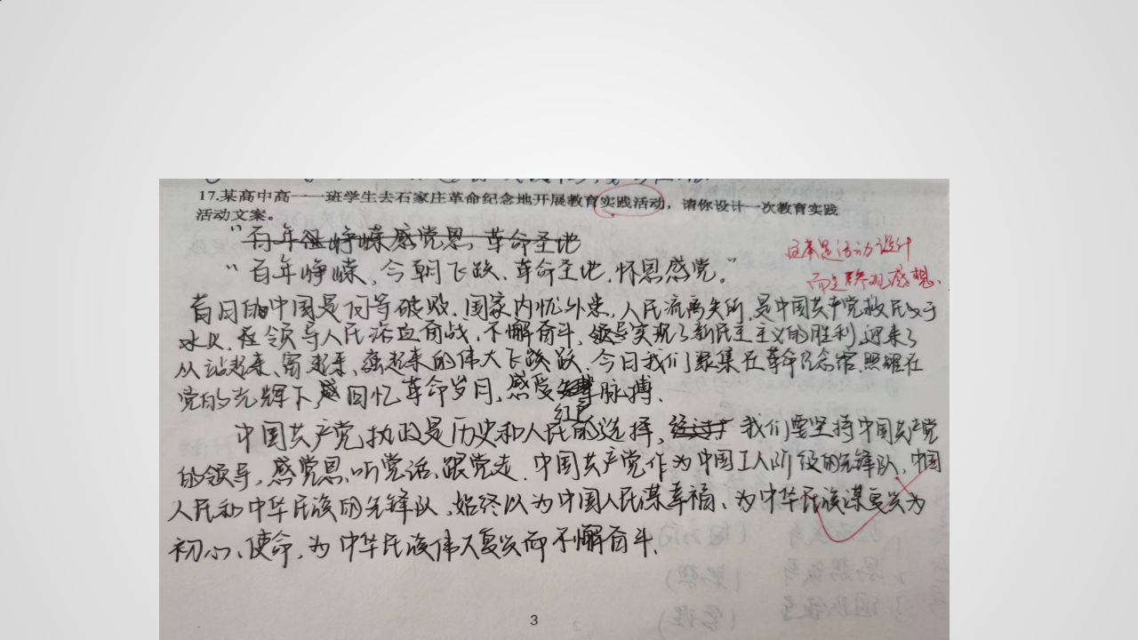
小测试

Slide 9
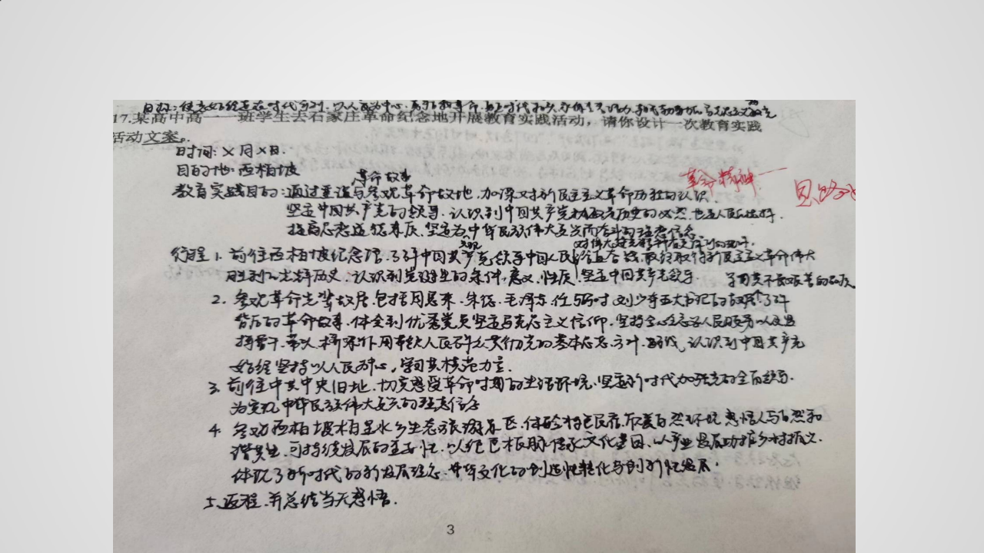

Slide 10
由做题向做人做事转变
(2021河北卷)19.阅读材料，完成下列要求。
“你是中国人吗？你爱中国吗？你愿意中国好吗？”1935年9月，在南开大学开学典 礼上，面对内忧外患的局势和积贫积弱的国家，校长张伯苓提出振聋发聩的“爱国三 问”，点燃了师生们的爱国斗志，在无数热血青年心中种下了自强图存的新希望。
2019年1月，习近平总书记在南开大学考察时讲到， “爱国三问”既是历史之问，
也是时代之问、未来之问， 2021年4月，习近平总书记在清华大学考察时强调，当代中 国青年要与新时代同向同行，爱国爱民，不断增强做中国人的志气、骨气、底气。
运用文化生活知识，说明“爱国三问”既是历史之问，也是时代之问、未来之问。
以爱国主义为核心的民族精神是推动中华民族走向繁荣、强大的精神动力。
爱国是中华民族的优良传统，是不同时代的中国人都义不容辞的责任。
新时代，作为青年学生， 要弘扬以爱国主义为核心的民族精神，要加强思想道德建设， 增 强维护国家利益和人民利益的责任感和使命感，坚定文化自信和爱国之志，成长成为德智 体美劳全面发展的时代新人，承担起现代化强国和中华民族伟大复兴的历史责任。

Slide 11
由做题向做人做事转变
（2021年河北省适应性考试）阅读材料，完成下列要求。
材料一 在《咬文嚼字》编辑部揭晓的中国2020年十大流行语中， “逆行者”成为年度热词。在
中国共产党领导的全国人民抗疫斗争中， 钟南山、张伯礼、张定宇、陈薇……一个个“逆行者”的身影， 展现了抗疫勇士们义无反顾、向险而行，以生命赴使命守护公众健康安全的奋斗者风采。
材料二 在耶鲁大学法学院公布的美国2020年十大流行语中， “戴口罩”名列前茅。美国传染病 专家福奇对美国公众发出了呼求——“戴口罩”，但是美国绝大部分地区民众认为是否戴口罩是他们 的自由。 美国《新英格兰医学杂志》的评论文章认为， 美国在个人防疫行动方面“一直做得很差劲”。
运用文化生活知识，分析材料中的流行语所蕴含的价值观念，并说明这些价值观念是如何影响中 美两国抗疫效果的。
（1）中国流行语： “逆行者” 。价值观一经形成， 就具有确定的方向性，价值观念影响人们认识事物的角度以及认识事物 的深度和广度，影响人们在实践中目标的确定和行为的选择。积极走与人民群众的实践相结合的道路，在实践中养成正确的 价值观。中国“逆行者”坚持正确的价值观，积极投身抗疫战斗中。社会主义核心价值观是社会主义核心价值体系的内核， 与中国特色社会主义发展要求相契合，与中华优秀传统文化和人类文明优秀成果相承接。中国“逆行者”展现了抗疫勇士们 义无反顾、向险而行，以生命赴使命守护公众健康安全的奋斗者风采。 “逆行者” 以实际行动践行社会主义核心价值观，正 是有了很多的“逆行者” 引领中国人全力抗疫，取得战疫的重大成果。
（2）美国流行语： “戴口罩” 。错误的价值观阻碍个人与社会的发展。美国绝大部分地区民众坚持利己主义的价值观， 认 为是否戴口罩是他们的自由，导致美国在个人防疫行动方面“一直做得很差劲”。

Slide 12
强化综合开放，反套路
何为套路？
反套路对高考命题有何影响？

Slide 13
2019年全国卷

Slide 15
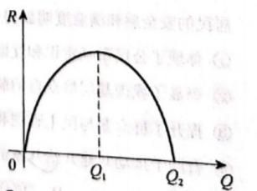
(2021年河北卷2)某企业产品的销售收入（R）与销量（Q）的关系如下图所示。不 考虑其他因素，该企业产品的销量与价格呈反方向变动，如果企业要增加销售收 入，应采取的策略是
①当0<Q<Q₁ 时，适当提高价格
②当0<Q<Q₁ 时，适当降低价格 ③当Q₁<Q<Q₂ 时，适当提高价格 ④当Q₁<Q<Q₂ 时，适当降低价格 A.①③ B.①④
C.②③ D.②④
销量多收入多 销量与价格负相关 销量与价格负相关 收入多，销量增加，价格降低 | 销量多收入少 销量与价格负相关 销量与价格正相关 收入多，销量少，价格提高

Slide 16
(2022河北卷回忆版)：预期通胀率上涨对债券供求的影响
债券 P
D S
D’
S’
债券Q
经济学的费雪效应

Slide 17
强化综合开放，反套路
（2022•山东卷）阅读材料，完成下列要求。
推进碳达峰碳中和是推动高质量发展的内在要求。
材料一 粗钢的主要用途是作为原料，用来制成各种规格的 管材、铸件等。长期以来，我国一直是全球最大粗钢生产国，全 球占比最高达到56.7%。2021年，我国粗钢产量10.3亿吨。随着国 际市场需求恢复，粗钢价格飙升， 我国粗钢出口量明显增长。
2021年我国粗钢净出口4096.1万吨，较2020年增加2451.6万吨。 但同时钢铁行业的碳排放问题日益引起人们的关注。2021年我国 钢铁行业碳排量占全国碳排放总量的15%左右，是制造业门类中碳 排量最大的行业。
材料二 铁矿石是生产粗钢的重要原材料之一。我国铁矿石 的对外依存度超过80%，而且缺乏定价权。
有观点认为，为推动我国经济高质量发展，钢铁行业应扩大粗 钢产量并增加出口。
结合材料，运用《经济与社会》《当代国际政治与经济》的知 识，对该观点进行评析。
①对粗钢产量有合理观点，能够辩证分析其 对我国经济的影响。
辩证分析压缩产量或扩大产量对我国经济的 利弊影响。
②对粗钢出口有合理观点，能够辩证分析其 对我国经济的影响。
辩证分析减少出口或增加出口对我国经济的 利弊影响。
③能够全面分析钢铁行业推动经济高质量发 展举措。

Slide 18
强化综合开放，反套路
（2021山东卷）阅读材料，完成下列要求。
柳州螺蛳粉、天津煎饼课子、沙县小吃……这些地方特色小 吃深受各地消费者的喜爱。 地方特色小吃吸引人的地方，不仅体 现在与其他食品不同，也体现在同种小吃的口味差异上。 对于很 多食客来说，地方特色小吃吃的就是那独一份的“舌尖上的味道 ”。如天津煎饼果子，面浆到底是用黑豆面还是绿豆面，中间夹 的是馃子还是油条， 制作者会根据各自情况而定，消费者也会根 据自己的喜好进行选择。
近年来，很多地方推出了地方特色小吃标准。如广西柳州市 螺蛳粉协会、柳州市质量检验研究中心等团体共同制定了柳州螺 蛳粉地方标准，从竹笋、豆角、螺蛳、腐竹等原材料的质量，到 熬制工艺、发酵工艺，再到汤料包、配料包，都作出了明确的标 准规定。目前，柳州螺蛳粉日产量最高达到325万袋，产品远销 海外20多个国家和地区。
有人认为同种地方特色小吃应坚持标准化发展，也有人担心 标准化会让地方特色小吃失去自己的特色。 请结合经济生活知识 对此进行评述。
①良好的市场秩序依赖公平开放透明的市场规 则来维护，行业规范是市场规则的重要形式。
②科学合理的行业规范和地方标准： 一方面， 应该允许制作者保持用料和工艺特色，鼓励创 新，努力满足多样化、个性化的消费，不断拓 展新的市场需求；另一方面，要对用料和工艺 进行规范，坚持标准化发展，以保证产品的质 量，维护地方特色小吃的声誉。
③标准化是发展地方特色小吃的正确道路，只 要指导生产的规范和标准是科学合理的，就能 做到既保持特色又保证质量。

Slide 19
强化综合开放，反套路
反套路： 试题的内容、形式无定法
综合开放是新教材新高考命题命题的特点，强调对知识内涵的理解， 强调知识在实际生活中的应用。教学中我们强调对知识的掌握，但不能 限制了学生的思维空间，弱化了知识迁移和灵活运用，而要引导学生在
知识与知识的横纵联系、知识与与时代发展的关联上下功夫。
吃透知识、提高能力、强大内心

Slide 20
^{由解题向解决问题转变} _{考查方向变化}
_{强化综合开放，反套路} ^{考查形式多样化}
我们的启示：
注重学以致用，强调事实逻辑为本，知识逻辑为辅；
注重人的培养，突出价值观的教育，考试方能自然流露；
注重知识综合探究，提升思维能力，避免答题固化模板化；
由做题向做人做事转变

Slide 21
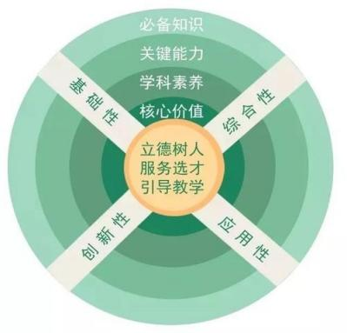
2.高考命题依据：高考评价体系和新课程标准
◆高考评价体系：从“知识立意”、“能力立意”向
“价值引领、素养导向、能力为重、知识为基”的转变
为什么考
借助什么考
简单情境
情境 一般情境
考什么
复杂情境
如何考

Slide 22
为什么考：一核

Slide 23
考什么：四层
政治立场思想观念
世界观方法论、道德品质
政治认同、科学精神、法治意识、公共参与
获取解读信息、文字表达、辨识与判断 推理与论证、分析与综合、探究与建构
7个模块的基本知识

Slide 24
怎么考：四翼
●基础性：要求以生活实践与学习探索中最基本的问题情境作为载体，考查对基 本概念、基本原理、基本方法的掌握和应用。 ●综合性：要求以多项关联活动的复杂问题情境为载体，考查知识、能力的内部 融合及综合运用能力。 ●应用性：要求试题联系国家社会发展、科学技术进步、生产生活实际、生态环 境保护等现实问题，考查学生迁移能力，理论联系实际的能力和水平。 ●创新性：是高考选拔功能的体现，要求创设合理问题情境，设置新颖的试题呈 现方式和设问方式，考查学生在开放性或陌生的情境中思考，完成探究性任务。

Slide 25
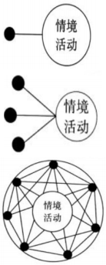
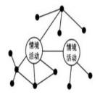
情境类型 | 含义
简单情境 | 是指表现内容简单，呈现形式简单，测试目标单一的情境
一般情境 | 是指表现内容简单，但呈现形式复杂，测试目标比较单一的情境
复杂情境 | 指反映内容层次较多、呈现形式比较多元，测试目标的综合性、 需要深入解读的情境，一般用于材料性非选择题
情境结构 | 含义
结构良好 | 情境提供的信息与学科任务完成之间有较好的吻合度
结构不良 | 情境提供的信息与学科任务完成之间并不是完成吻合的，解决问题的理论、 条件至少有一项是不明确的

Slide 26
情境结构良好
（2022.山东卷）阅读材料，完成下列要求。
推进碳达峰碳中和是推动高质量发展的内在要求。降碳推动高质量发展
材料一 粗钢的主要用途是作为原料，用来制成各种规格的管材、 铸件等。长期以来，我国一直是全球最大粗钢生产国，全球占比最高
①经济全球化大背景下，随着国际市场需求恢复，
粗钢价格上涨，我国利用国际大市场，扩大粗钢 的产量并增加出口，可以拉动我国经济增长。
达到56.7%。2021年，我国粗钢产量10.3亿吨。随着国际市场需求恢复，
粗钢价格飙升，我国粗钢出口量明显增长。 国际市场需求大，价格高
2021年我国粗钢净出口4096.1万吨，较2020年增加2451.6万吨。但 同时钢铁行业的碳排放问题日益引起人们的关注。 2021年我国钢铁行 业碳排量占全国碳排放总量的15%左右，是制造业门类中碳排量最大的 _{行业。} 钢铁行业碳排量大，影响高质量发展
材料二 铁矿石是生产粗钢的重要原材料之一。我国铁矿石的对 _{外依存度超过80%，而且缺乏定价权。} 重要原料铁矿石受制于人
有观点认为，为推动我国经济高质量发展，钢铁行业应扩大粗钢产 量并增加出口。
结合材料，运用《经济与社会》《当代国际政治与经济》的知识， 对该观点进行评析。
格飙升 ，生产粗钢的成本增加 ，利润空间减少 ，
我国钢铁行业应首先要保障国内钢材的需要 ，维
护国家经济安全，不应盲目地扩大粗钢产量并增
③我国推进碳达峰碳中和，钢铁行业要贯彻新发
展理念，深化供给侧结构性改革，提高自主创新 能力，加大节能降碳技术的研发，适度、逐步压 缩粗钢产量，扩大钢铁中高端产品供给，促进钢 铁产业结构转型升级，培育钢铁产业出口竞争新 优势，推动我国经济高质量发展。

Slide 27
情境结构良好
（2020年全国1卷）阅读材料，完成下列要求
中医药是中国人民在几千年生产生活实践中创造的，是中
华文化的瑰宝，在抗击新冠肺炎疫情中彰显了独特的价值和 魅力。坚持中西医结合、中西药并用， 发挥中医药治未病、 辩证施治、多靶点干预的独特优势，全程参与深度介入疫情 防控， 形成了覆盖诊疗过程的中医诊疗规范和技术方案，在 全国推广使用， 有效降低了发病率、转重率、病亡率， 提高 了治愈率，加快了恢复期康复。 中医药还走出国门助力全球 抗疫， 中方专家线上线下与日本、韩国、意大利、柬埔寨等 国专家分享救治经验， 将新冠肺炎中医药诊疗方案译成英文 并发布在国家卫生健康委网站与世界各国共享。
(2)结合材料并运用文化生活知识， 说明弘扬中医药文化
对于坚定文化自信的作用。 (10分)
①中医药文化是中华文化的重要组成部分， 是中华民族生命力创造力的生动体现，是 中国人民在长期医疗实践中创造的宝贵精 神财富。
②总结中医药在抗击疫情中的成功运用经 验，弘扬中医药文化，能够繁荣发展中华 文化；
③满足群众健康需求、保卫人民生命安全 ④丰富人类医学文化多样性、促进世界文 明发展进步。

Slide 28
情境结构不良
(2020年2卷) 38.阅读材料，完成下列要求。
数据显示，受新冠肺炎疫情的冲击和影响，2020年一
季度我国国内生产总值同比下降6.8%，但3月份主要经济
指标降幅明显收窄。这表明我国复工复产成效逐步显现，
经济复苏步伐正在加快。但是，随着海外疫情的扩散， 我
国经济发展的内外部环境依然严峻，面临的挑战前所未有。
2020年4月17日，中央政治局召开会议， 统筹推进疫情
防控和经济社会发展工作。会议强调加大“六稳”工作力 度，坚定实施扩大内需战略，维护经济发展和社会稳定大 局；明确提出保居民就业、保基本民生、保市场主体、保 粮食能源安全、 保产业链供应链在稳定、保基层运转“六 保”任务， 并把保居民就业置于“六保”任务之首。
当前保居民就业对稳定经济发展具有重要作用。结合 材料并运用经济知识，说明这一作用的传导过程。 (14分）
就业－收入－消费－拉动经济
①就业是民生之本，保居民就业，居 民能取得劳动收入；
②居民有了收入，能增强消费信心、 稳定消费支出，推动生活消费品生产 的复工复产；
③生活消费品生产的复工复产，能促 进生产资料生产的复苏；
④生活消费品生产和生产资料生产的 复苏，能促使产业链供应链畅通，进 而稳定和扩大需求、 促进经济发展。

Slide 29
产业链的上下游
产业链是指某种产品从生产制造到最终消费全过程中涉及到的每个环节所构成的链式结构。
钢铁行业产业链

Slide 30
服装行业产业链

Slide 31
CPI和PPI：
CPI 指居民消费价格指数，通常反应的是物价的变化属于下游价格。
PPI 是工业生产者出厂价格指数，代表工业品的出厂价格，也就是上游原
材料的价格。
PPI 和 CPI ，一个代表生产者，一个代表消费者。 一个在上游，一个在
下游，一般来说，上游 PPI 涨了，下游 CPI 会跟着涨，是有传导性的。

Slide 32
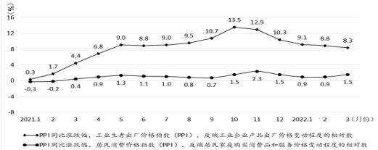
（2022全国乙卷）38.阅读材料，完成下列要求。 (14分)
2021 年以来，以原油、铁矿石、有色金属等工业基础原材 料为代表的国际大宗商品价格持续上涨，直接推高我国工业生产 者出厂价格指数(PPI)，但PPI上行并未驱动居民消费价格指数
(CPI)同步上行， PPI与CPI总体呈“剪刀差”变化(见图8)。这一 状况对我国产业链上游部分企业有好处，对大量处于产业链中下 游的中小企业，如以钢板、铜材、橡胶、 ABS塑料为主要原材料 的小家电生产企业，却带来了很大的生产经营压力。
压力： 成本增加、销售困难。
原因：
①以原油、铁矿石等工业基础原材料为代表 的国际大宗价格持续上涨，直接推高我国工业 生产者出厂价格指数，造成我国产业链中下游 的中小企业购进的原材料成本增加；
②由于居民消费价格指数增长率较低，居民 消费乏力，导致我国产业链中下游的中小企业 的产品销售困难。
措施：
①企业要提高自主创新能力，依靠科技进步、 科学管理等手段，降低生产成本，形成自己的 竞争优势；
②制定正确的经营战略，充分发挥自身生产经 营灵活、机动、适应性强的优势，努力开拓产 品的市场和销路；
③企业要诚信经营，承担社会责任，树立良好 的信誉和形象；
④企业要推动供给侧改革，提高产品质量，以 满足消费者的需求。
结合材料并运用经济知识，分析我国产业链中下游的中小企 业面临的经营压力及其成因(6分)；提出企业应对这种压力可采 取的积极办法。 (8分)

Slide 33
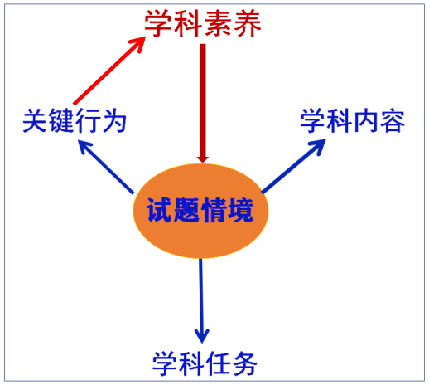
试题如何测试学生学科素养的发展水平？
高考试题依托于试题情境（真实的
材料），根据学科内容设置相应的问 题形成学科任务。学生参加考试就是 在一个个基于真实生活情境的主题或 项目中，通过体验、探究、发现，运 用自己的知识和能力完成学科任务， 在这个过程中，展现出学生的关键行 为和学科素养和价值水平。

Slide 34
对学科知识的考查， 学科素养导向的测试与传统的学科知识导向的测试有着根本 的区别。 学科知识导向的测试体系更关注对孤立知识理解和掌握深浅程度的考查， 考查的是许多教师心目中根深蒂固的“知识点”， 学科素养导向的测试则更强调
"知识面"的考查；学科知识导向的测试体系具有“纵向延伸”性质，即沿着某
个知识点向深度、细节和难度方向延伸，学科素养导向的测试则具有“横向延伸” 性质，更强调的是本学科不同知识之间的整合。—— 陈友芳
重知识的整合，
重情境的解读，
重能力的提升。

Slide 35
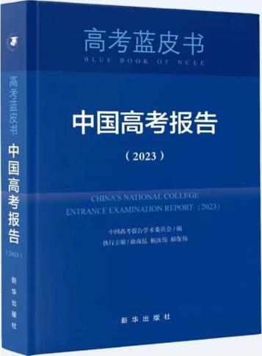
3. 《中国高考报告（2023）》
第一节 2022年高考命题规律及试卷特点
一、全面贯彻高考评价体系的命题理念
二、落实立德树人根本任务，助力育人方式转变
三、加强关键能力考查，突出思维品质与创新能力
四、创设真实情境，引导高阶思维能力培养 五、分省命题的地方特色及其内在逻辑
第二节 2023年高考命题趋势判断
一、坚持立德树人，培养时代新人
二、考查关键能力，突出思维品质与创新精神
三、注重学用结合，创设真实灵活情境
四、命题设问更具开放性与探究性
五、新高考背景下的高考命题展望

Slide 36
3. 《中国高考报告（2023）》
◆全面贯彻高考评价体系的命题理念
高考评价体系的内在逻辑和总体特征可以从“核心
价值金线 ”“能力素养银线 ”和“情境载体串联线 ”
三条线索进行理解和把握，其中“核心价值金线 ”贯
穿高考命题和评价的始终， “能力素养银线 ”成为高
考命题和考查的重心，情境作为考查载体，是“金线 ” 和“银线 ”的串联线。高考评价体系指导下的高考命
题，呈现出“无价值，不入题；无思维，不命题；无 情境，不成题 ”的典型特征。这也是高考命题改革的 基本方向。

Slide 37
3. 《中国高考报告（2023）》
◇从“核心价值金线”角度，试题着重考查学生的家国情怀、奋斗精神、责任担当与理想信 念，以及美育、体育、劳动等领域的道德品质。如， 理想信念（2022全国甲卷40.）、劳 动教育(2022全国乙卷40.)、劳模精神（2022全国乙卷20.）、志愿者（2022全国甲卷
20.）、体育运动（2022全国甲卷19.）
◇从“能力素养银线 ”角度，试题着重考查信息识别与加工、逻辑推理与论证、科学探究 与思维建模、批判性思维与创新思维、 语言组织与表达等关键能力已经成为高考考查的重 点。如，农民工结构变化饼状图（2022广东卷第5题） 、论语“偏见的哲思 ”辩论观点
（2022广东卷20题）、中小企业的经营压力及解决（2022全国乙卷38题）
◇从“情境载体串联线 ”角度，聚焦时代重大现实问题、关键历史事件、生产生活实践与 经济社会发展热点话题、科技前沿进步、文化传统与学科史料情境等，加强情境的新颖性 灵活性、探究性和开放性。

Slide 38
◆分省命题的地方特色及其内在逻辑
第一，不论是全国卷还是分省命题都依据《中国高考评价体系》和《普通
高中课程标准》这两个核心文本 … … .
第二，不论是全国卷还是分省命题，都要深刻理解和把握本轮高考命题改
革的核心指导思想，就是要实现从“考知识”向“考能力”的转变，实现 从“解答试题”向“解决问题”的转变。
第三，分省命题同样要紧扣立德树人的根本任务，加强核心价值考查......
第四，分省命题提高高考的选拔功能，让那些具有高阶思维能力和知识迁 移应用能力的学生脱颖而出。关键能力包括但不限于信息获取与加工、逻 辑推理与论证、科学探究与思维建模、批判性思维与创新思维、语言组织 与表达等。
第五，分省命题将在情境创设上融入地方或区域特色。高考情境设计的主
要目标是增强试题的开放性和探究性......

Slide 39
二、分析高考真题，把握命题特点
1.三新高考试卷的结构特点
2.高考试卷的内容特点

Slide 40
1.三新高考试卷的结构特点
黄色为模块间的融合试题 蓝色为模块内的融合试题
模块 | 题量 | 分值 | 共计 | 总计
必修1 | 选择1+非选择1 | 3+8 | 11 | 65
必修2 |  |  | 14
必修3 | 选择2+非选择1 |  | 15
必修4 |  |  | 18
 |  |  | 7
选必1 |  |  | 11 | 35
选必2 | 选择2+非选择2 |  | 15
选必3 |  |  | 9
选择3+非选择1
9+ 10/2
6+8+ 1
哲：选择2+选择2+非选择1
6+2+2+8
文： 选择合+非选择1
1+6
选择2+非选择1
6+ 10/2
6+7+2
选择1+选择1+非选择1
3+ 1+5

Slide 41
模块 | 题量 | 分值 | 共计 | 总计
必修1 | 选择3+非选择0 | 9 | 9 | 68
必修2 |  |  | 14
必修3 |  |  | 21
必修4 |  |  | 17
 |  |  | 7
选必1 | 选择2+非选择1 | 6+4 | 10 | 32
选必2 | 选择2+非选择1 | 6+6 | 12
选必3 | 选择1+非选择1 | 3+7 | 10
选择2+选择1+非选择1
6+ 1+8
选择1+选择2+非选择1
2+6+12
哲：选择2+选择1+非选择1
6+2+9
文： 选择合+非选择1
1+6

Slide 42
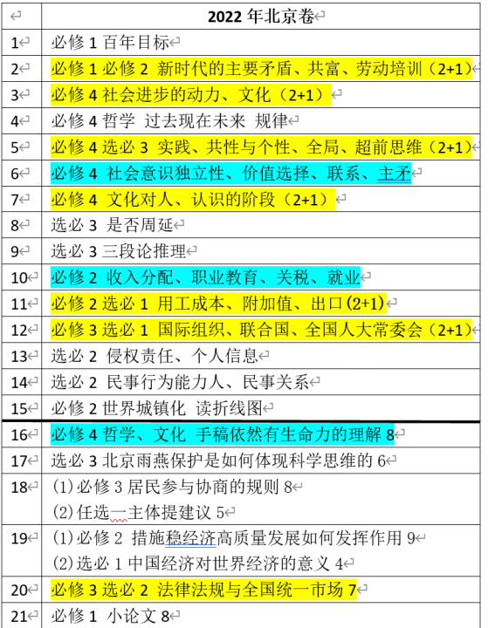
模块 | 题量 | 分值 | 共计 | 总计
必修1 |  |  | 13 | 71
必修2 |  |  | 18
必修3 |  |  | 18
必修4 |  |  | 15
 |  |  | 7
选必1 |  |  | 7 | 29
选必2 |  |  | 9
选必3 |  |  | 13
选择1+选择1+非选择1
3+2+8
选择1+选择1+选择2+非选择1
1+2+6+9
选择1+非选择1+非选择1
1+13+4
哲： 选择1+选择1+选择2+ 选择1+ 非选择1
2+2+6+ 1+4
文： 选择1+选择1+非选择1
1+2+4
选择1+选择1+非选择1
1+2+4
选择2+非选择1
6+3
选择2+选择1+非选择1
6+ 1+6

Slide 43
1.三新高考试卷的结构特点
◆模块间的融合、模块内的融合； ◆非选择题题量大； ◆突出高阶思维；

Slide 44
7：3 6：4 5：5
中国特色社会主义 | 经济与社会 | 政治与法治 | 哲学与文化
（1学分） | （1学分） 当代国际政治与经济 （2学分） | （2学分） 法律与生活 （2学分） | （2学分） 逻辑与思维 （2学分）

Slide 45
2.高考试卷的内容特点
◆专业性和综合性增强
（2022山东卷）在从“0”到“1”的原始创新成果孵化期，企业迫切需要资本支持，但因投资风险高，
融资困难。某省探索出以“国有资本战略投资”撬动社会资本、共同服务创新企业发展的新路，通过 产业政策和国有资本投资，解决了科技企业初创期社会资本不愿投、不敢投的问题，在前瞻性战略性 产业“育种育苗”，由此培育出了一大批高科技企业。该省做法取得成功的原因在于，国有资本
①投资前瞻性战略性产业增强了国有经济的控制力
②服务创新企业发展弥补了市场追求短期利益的缺陷
③通过撬动社会资本推动了国有企业混合所有制改革
④通过战略投资推动了有效市场和有为政府更好结合
A.①③ B.①④ C.②③ D.②④
死记硬背无出路， 解读信息更突显。

Slide 46
2.高考试卷的内容特点
◆专业性和综合性增强
（2022全国乙卷） 2022年中央一号文件明确要求：适当提高稻谷、小麦最低收购价，
健全农民种粮收益保障机制；在黄淮海、西北、西南地区推广玉米大豆带状复合种植， 在东北地区开展粮豆轮作，在长江流域开发冬闲田扩种油菜。 这是为了
①保护农民种粮积极性，稳定粮食产量
②发挥市场决定作用，有效配置农业资源
③优化农作物种植结构，更好满足市场需求
④扩大农作物种植面积，实现农产品自给自足
A.①③ B.①④ C.②③ D.②④

Slide 47
2.高考试卷的内容特点
◆专业性和综合性增强
（2022山东卷） 市场主体是我国经济活动的主要参与者， 市场主体活力越强， 经济“肌体”越 健康。近年来，中央持续激发市场主体活力的政策取向非常鲜明。若不考虑其他因素，下列推 导正确的是：
①实施组合式税费支持政策→提高增值税起征点→缓解企业资金压力→提振企业市场信心
②下调金融机构存款准备金率→加大信贷投放力度→拓宽企业融资渠道→ 降低企业投资风险
③深化要素价格市场化改革→稳定要素市场价格→优化企业要素配置→提高企业市场占有率
④健全公平竞争审查制度→强化反垄断监管→防止资本无序扩张→保护中小企业生存发展空间
A.①② B.①④ C.②③ D.③④
组合式税费支持政策：减税、缓税、退税
企业融资与企业投资的区别：

Slide 48
2.高考试卷的内容特点
◆专业性和综合性增强
（2022全国乙卷） 2022年，我国在企业所得税征收中加大研发费用加计扣除政策实施力 度，将科技型中小企业加计扣除比例从75%提高到100%[实际扣除费用=研发费用(1+加计 扣除比例)]，用税收优惠机制激励企业加大研发投入，培育壮大新动能。该机制的作用 路径是：
A.加大研发投入—减少扣除费用—少交所得税—增加净利润—扩大生产规模
B.多计扣除费用—增大应税所得—多交所得税—增加国家税收—获得研发激励 C.多计扣除费用—减少应税所得—少交所得税—增加净利润—加大研发投入
D.加大研发投入—增强企业创新—降低生产费用—赢得竞争优势—扩大产品市场
研发费用加计扣除：为鼓励企业增加科研投入，推动科技进步，国家加大对科技类 企业企业所得税的优惠力度。企业所得税的应税额，除了扣除已投入的研发费用之 外，再按比例继续扣除，这样应税额就少了，企业交的所得税也就少了。

Slide 49
2.高考试卷的内容特点
◆专业性和综合性增强
（2022全国甲卷） 15.据研究预测， 2022年欧洲某国国经济增长将大幅放缓，经 济增速将从上年的7.5%降至3.9%；2022年二季度该国通货膨胀率将升至 8%，比前 月的预测高出1个百分点。 5月5日，该国中央银行将利率从0.75%提高到1%， 这是 该国自去年12月以来连续第四次加息。该国加息政策的目标及作用过程是：
A.提高利率——流通中的货币量增加——促进消费——刺激经济增长
B.提高利率——流通中的货币量减少——物价下降——抑制通货膨胀
C.提高利率——储蓄增加——投资规模扩大——商品供给增加——抑制通货膨胀 D.提高利率——境外资金流入——本币贬值——促进商品出口——刺激经济增长
通货膨胀的调控政策的传导过程

Slide 50
积累常用的经济专业术语
提高产品附加值
资金周转
全要素生产率
转变经济发展方式
同质化竞争
规模化经营
产业化集群
农业基本经济制度
股分合作制
制度性交易成本
实体经济与虚拟经济
营商环境
融资与投资
掌握新时政新术语
通胀与利率、债券供求
研发加计扣除比例提高
北交所
央行结余上缴财政用于留抵退税
组合式税费支持政策
央行碳减排支持工具
出口信用保险制度
……
要关注突出经济现象
要关注国家为推动经济发展出台的具体政策

Slide 51
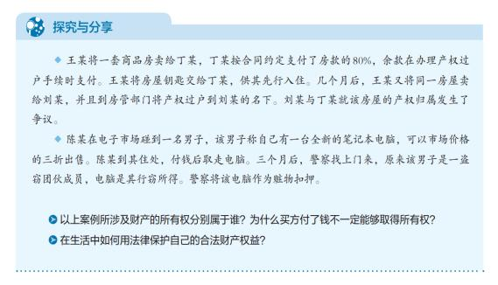
2.高考试卷的内容特点
◆新知识侧重考查课本
（2022山东卷） 刘某将自己的一套房屋签约卖给汪某，但
在办理过户登记前去世。刘某之子刘某甲作为刘某遗产的
唯一继承人，将该房屋卖给李某并过户。汪某得知后，要
求李某和刘某甲赔偿自己的损失。李某认为， 自己与汪某
素不相识，不应对汪某的损失负责。刘某甲认为，父债子
偿已经过时，刘某卖房给谁与自己无关。据此，下列判断
正确的是：
①汪某无权要求李某赔偿自己的损失
②汪某可主张李某未获得该房屋所有权
③刘某甲既然未放弃继承该房屋，就应该向汪某承担责任
④若刘某甲与汪某经人民调解达成协议，则该协议具有强
制执行效力
A.①③ B.①④ C.②③ D.②④
试题情境根据教材案例改编—— P14“一房两卖 ”

Slide 52
（2022山东卷） 为贯彻落实知识产权强国战略，海南省和北京市的人大常委会在已有法律法规基础
上，率先制定了各自的知识产权保护条例。海南省的条例重点针对植物新品种保护等自贸港知识产权 工作中的突出问题，北京市则主要强化奥林匹克标志、网络平台等新兴领域的知识产权保护。据此，
下列说法正确的是：
①海南省的条例完善了对植物新品种保护的法律实施机制
②北京市的条例体现了北京市人大常委会的地方立法权
③海南省的条例提高了海南自贸港在相关领域的治理能力
④北京市的条例加强了北京市人大及其常委会对网络平台的监督
A.①② B.①④ C.②③ D.③④
考查对教材P81内容理解

Slide 53
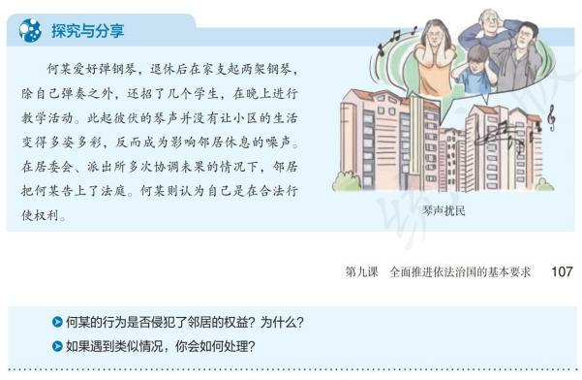
◆新知识侧重考查课本
（2022山东卷） 【缘起】在现实生活中， 因噪声而引起的矛盾
纠纷时有发生 ，A市居民甲无视其居住小区的管理规约，经常在
小区的楼间空地上组织活动播放音乐，导致周围许多住户无法 正常作息。
【过程】邻居乙向当地公安机关投诉。经专业测量，甲所播音 乐音量昼间略低于60分贝、夜间略低于50分贝。
邻居丙在个人微博上发帖公布了自己与甲交涉全过程的录音，
“曝光”了甲所在单位网站上公布的其姓名、照片和联系电话， 并在照片中甲的额头上加了贬损性文字：帖子发出后，大量网
友拔打甲的电话对其进行指斥。甲遂起诉丙，称：丙公布录音，
侵害了自己的名誉权；丑化并公布自己的照片，侵害了自己的 肖像权；公布白己的姓名和联系电话，侵害了自己的隐私权。
丙回应称，甲无视小区规约，制造噪声干扰邻居生活的行为才 构成侵权。
（2）结合材料，运用法律与生活知识， 对甲丙互称对方构成侵 权的各项说法逐一评析。（7分）
（3）结合材料，说明该小区居民解决噪声纠纷的做法给我们哪
些启示。（3分）
试题情境根据教材案例改编—— 《政治与法治》P106“噪声污染 ”

Slide 54
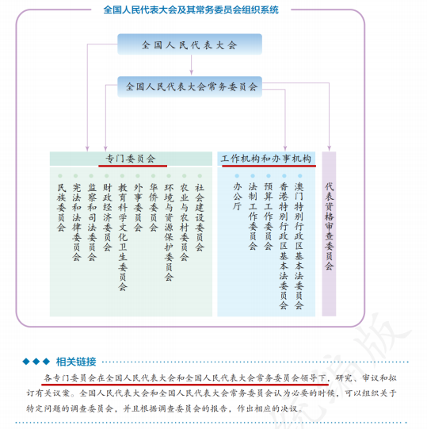
◆新知识侧重考查课本
（2021年全国2卷）2021 年修改的《中华人 民共和国全国人民代表大会组织法》规定，
各专门委员会组织起草有关法律或议案草案， 听取和审议专项工作报告，承担常委会执法 检查具体组织实施等工作，听取“一府一委 两院”专题汇报，研究办理代表建议、批评 和意见及有关督办工作，以及全国人民代表 大会及其常务委员会交办的其他工作等。根 据规定，各专门委员会：
A.部分行使全国人大立法权
B.是全国人大常委会的工作机构
C.受全国人大及其常委会的领导
D.是全国人民代表大会的执行机关
教材P47成为其中的选项

Slide 55
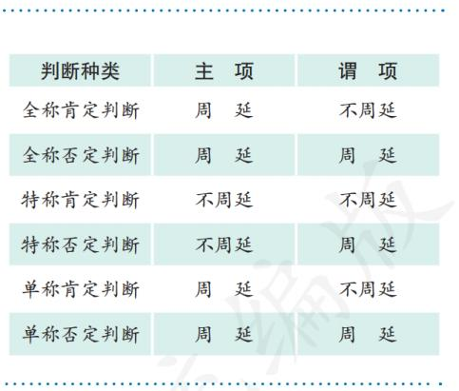
◆新知识侧重考查课本
（2022年北京卷） “飞花令是古人发明的酒令游 戏，源自文人的诗词之趣，经过现代改良后进入我 们的日常生活。 一些精巧高雅的诗词游戏仍是祖先 留给我们的宝贵精神遗产。”在这段话里，下列四 个选项中周延性与其他三个不同的是：
A.飞花令
B.古人发明的酒令游戏
C.精巧高雅的诗词游戏
D.祖先留给我们的宝贵精神遗产
教材P47六种性质判断的周延情况

Slide 56
五省新教材老高考教育部发布的样卷

Slide 57
2.高考试卷的内容特点
◆哲学第一课知识入题
（2022广东卷） 苦瓜味苦性寒，是一种消暑清热的食材。清代屈大均在《广东新 语》中这样评价苦瓜：“杂他物煮之，他物弗苦，自苦不以苦人，有君子之德
焉。”苦瓜这种“不传己苦与他物”的特点，使其得了“君子菜”的雅号。从材 料可以看出：
①事物是各种观念的集合
②意识对事物的反映具有选择性和创造性
③人可以根据事物固有的联系建立新的联系
④掌握事物的特性是意识活动的最终目的
A.①② B.①④ C.②③ D.③④

Slide 58
◆哲学第一课知识入题
（2021年广东卷13）不少有重大贡献的自然科学家既是科学伟人，又是科学哲人，
牛顿从经验主义出发建立起古典力学，爱因斯坦从唯物论出发建立了广义相对论，
海森堡受柏拉图哲学的启发，决心寻找反映自然秩序的数学核心， 建立了矩阵力学。
能解释上述科学史实的是：
①哲学是世界观和方法论的统一 ②哲学的争论引领具体科学的进步
③哲学是一种能生产知识的知识 ④重大科学研究前沿需要哲学智慧的启迪
A.①② B.①④ C.②③ D.③④
（2020年海南卷15）哲学史上由唯物主义和唯心主义、辩证法和形而上学“两个 对子”。下列选项能与“天不变道亦不变”结成一对的是：
A.心有多大，舞台就有多大
B.天地之间，惟气而已
C.万一山河大地都馅了,毕竟理却只在这里
D.没有一个冬天不可逾越,没有一个春天不会来临

Slide 59
2.高考试卷的内容特点
◆宗教知识入题
（2021年全国1卷） 现行的《宗教事务条例》第58条规定，宗教团体、宗教院校、 宗教活动场所应当执行国家统一的财务、资产、会计制度，向所在地的县级以上人 民政府宗教事务部门报告财务状况、收支情况和接受、使用捐赠情况，接受其监督 管理，并以适当方式向信教公民公布。据此，正确的解读是：
①乡级人民政府没有管理宗教事务的职责
②宗教团体需要加强财务活动的规范管理
③宗教事务条例不适用于不信教公民
④宗教团体应当接受国家的监督管理
A.①② B.①③ C.②④ D.③④

Slide 60
2.高考试卷的内容特点
◆试题融入地方特色
（2022年山东卷） 为贯彻落实知识产权强国战略， 海南省和北京市的人大常委会 在已有法律法规基础上，率先制定了各自的知识产权保护条例。海南省的条例重点 针对植物新品种保护等自贸港知识产权工作中的突出问题，北京市则主要强化奥林
匹克标志、网络平台等新兴领域的知识产权保护。据此，下列说法正确的是： ①海南省的条例完善了对植物新品种保护的法律实施机制
②北京市的条例体现了北京市人大常委会的地方立法权
③海南省的条例提高了海南自贸港在相关领域的治理能力
④北京市的条例加强了北京市人大及其常委会对网络平台的监督
A.①② B.①④ C.②③ D.③④

Slide 61
◆试题融入地方特色
（2021年河北卷） “不为不办找理由，只为办好想办法。”2021年，河北某 市市民服务中心新设“办不成事”反映窗口。针对群众反映的“应办未办”事 项，限定5个工作日内解决；对于“完全不能办理”的事项，限定3个工作日内
回复并说明不能办理的原因。该市政府此举：
①坚持了人民利益至上的价值理念
②提升了公共事业管理水平
③深化机构改革，提升了行政服务效率
④创新工作方法，拓宽了为民服务渠道
A.①② B.①④ C.②③ D.③④

Slide 62
◆试题融入地方特色
（2022湖南卷） 阅读材料，完成下列要求。 (11分)
长江拥有独特的生态系统，是我国重要的生态宝库。 2018年，习近平总书记在 长江岳阳段考察时强调：“修复长江生态环境，是新时代赋予我们的艰巨任务，也 是人民群众的热切期盼。”“绝不容许长江生态环境在我们这一代人手上继续恶化 下去， 一定要给子孙后代留下一条清洁美丽的万里长江！”
治理污染不讲条件，严控空间不让分毫，修复生态不打折扣。湖南扛牢“守护 好一江碧水”政治责任，以“一湖四水”为主战场，继全部清理洞庭湖区黑杨林后， 将洞庭湖区被围圈的湖面“还湖于湖”，全部退出湖区造纸产能，推进重点工矿区 转型升级， ……2021年长江湖南段两岸种植营造林1786.6万亩、石漠化综合治理
391.5万亩、水土流失治理574.7万亩，恢复湿地面积3.49万亩，生态环境持续向好， 在确保“一江清水向东流”中彰显新担当。
请结合材料，运用联系客观性的知识，谈谈如何给子孙后代留下一条清洁美丽 的万里长江。

Slide 63
2023年河北高考政治卷： 16 + 4
政治“背多分”已成过去，
海量刷题收益会越来越低，
轻思维重模板化已成过去，
我们需要知识能力素养备多分！
注重大单元教学，避免知识的碎片化； 追求真理解知识，打通结构不良堵点； 准确解读情境信息，摒弃套路浅表化； 加强主观题训练，思维能力内化提升。

Slide 64
二、结合三新要求，制定复习策略
一轮复习的指导思想：
深研新课标和评价体系——教学、备考的依据
准确把握整合教材内容——教学、备考的载体 深入研究高考真题规律——教学、备考的参照

Slide 65
把握教材的主线和重点
第一课 社会主义从空想到科学、从理论 到实践的发展
第二课 只有社会主义才能救中国
第三课 只有中国特色社会主义才能发展中国
第四课 只有坚持和发展中国特色社会主义才 能实现中华民族的伟大复兴
回看走过的路 比较别人的路 远眺前进的路
科学社会主义理论逻辑与中国社会发展历史 逻辑的辩证统一
方向决定道路 道路决定命运
坚定四个自信

Slide 66
把握教材的主线和重点
第一单元
第一课
第二课
第二单元
第三课
第四课
生产资料所有制与经济体制
我国的生产资料所有制
我国的社会主义市场经济体制
经济社会与社会进步
我国的经济发展
我国的个人收入分配与社会保障
加快完善社会主 义市场经济体制
践行社会责任 促进社会进步

Slide 67
把握教材的主线和重点
^{中国共产党的领导}{
^{人民当家作主} {^{我国的根本政治制度}
^{依法治国} {
历
史
和
人
民
的
选
择
中
国
共
产
党
的
先
进
性
坚
持
和
加
强
党
的
全
面
领导
人民民主专政的社会主义国家
我国的基本政治制度
坚持党的领导、人民当家 作主、依法治国有机统一
治国理政的基
本方式
法治中国建设
全面推进依法治国的基本要求

Slide 68
把握教材的主线和重点
第一单元 探索世界与把握规律
第一课 第二课 第三课
第二单元
第四课 第五课 第六课
第三单元
第七课 第八课 第九课
时代精神的精华
世界的本质
世界的规律
认识世界与价值选择
探索世界的奥秘
寻觅社会的真谤
实现人生价值
文化传承与文化创新
继承发展中华优秀传统文化
学习借鉴外来文化的有益成果
发展中国特色社会主义文化
人类如何正确的认 识世界和改造世界

Slide 69
把握教材的主线和重点
第一单元 | 各具特色的国家
第一课 | 国体与政体
第二课 | 国家的结构形式
第二单元 | 世界多极化
第三课 | 多极化趋势
第四课 | 和平与发展
第五课 | 中国的外交
第三单元 | 经济全球化
第六课 | 走近经济全球化
第七课 | 经济全球化与中国
第四单元 | 国际组织
第八课 | 主国国际组织
第九课 | 中国与国际组织

Slide 70
把握教材的主线和重点
第一单元
第一课 第二课 第三课 第四课
第二单元
民事权利与义务
在生活中学民法用民法 依法有效保护财产权
订约履约 诚信为本 侵权责任与权利界限
家庭与婚姻
第五课 在和睦家庭中成长 第六课 珍惜婚姻关系
第三单元 就业与创业
第七课 做个明白的劳动者
第八课 自主创业与诚信经营
第四单元 社会争议解决
第九课 纠纷的多元解决方式 第十课 诉讼实现公平正义

Slide 71
把握教材的主线和重点
第一单元 树立科学思维观念
走进思维世界
把握逻辑要义 领会科学思维
第二单元
遵循逻辑思维规则
第三单元
运用辩证思维方法
第四单元
提高创新思维能力
创新思维要力求超前
创新思维要多路探索
创新思维要善于联想
推动认识发展
理解质量互变
把握辩证分合
学会归纳与类比推理
掌握演绎推理方法
正确运用判断
准确把握概念

Slide 72
一轮复习顺序：
◆必修2《经济与社会》+ 选必1《当代国际政治与经济》中的第三单元“经济全球化”；
◆必修3《政治与法治》+ 选必1《当代国际政治与经济》中的第一、二、四单元
◆必修4《哲学与文化》+ 选必3《逻辑与思维》
◆选必2《法律与生活》
◆必修1《中国特色社会主义》

Slide 73
二、结合三新要求，制定复习策略
一轮复习目标：
热点事件联，情理融合讲；
知识分析透，内涵外延全；
整合常态化， 情境解读准；
旧知拓宽度，新知重课本；
高考真题练， 思维能力升。
一轮复习误区：
复习目标缺位，新课色彩浓厚；
全面覆盖有余，深度理解不够；
注重知识串讲，忽视实际运用。

Slide 76
处理好学生的
自我的思维习惯和学科思维方法间的关系

Slide 77
深研高考真题，提高关键能力——选择题

Slide 78
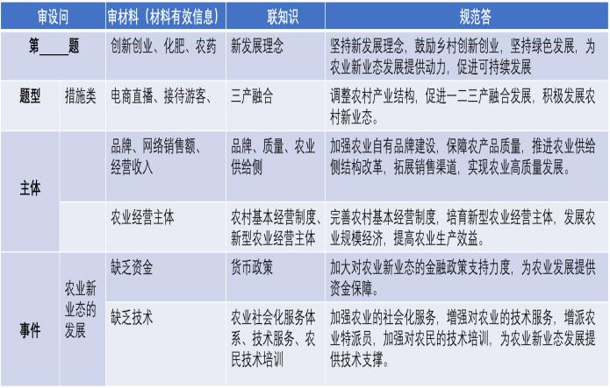
深研高考真题，提高关键能力——主观题思维过程可视化

